Slide 1


Slide 2




Slide 3
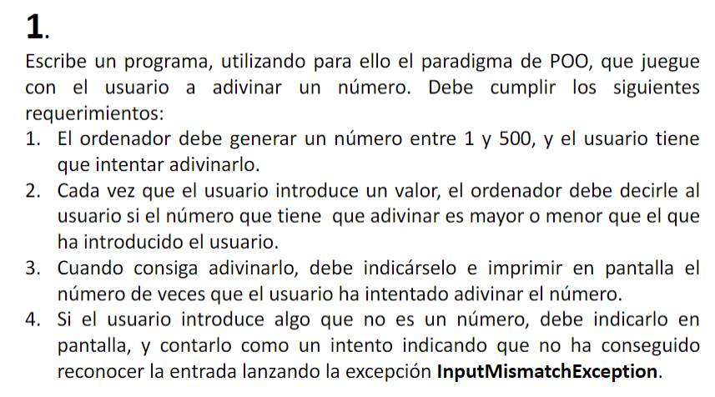
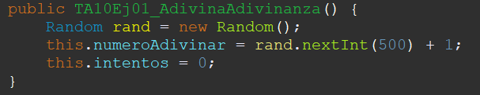
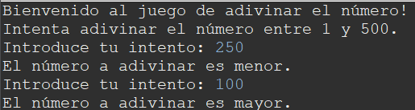

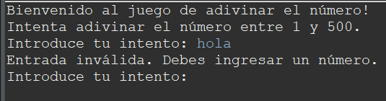
Realmente no sé qué explicar sobre este código; es muy directo y fácil de entender.
El bucle try-catch nos asegura que el input de consola sea un entero (punto 4). Esto nos evita tener que volver a ejecutar el programa y poder seguir como si aún no hubiésemos hecho un input.

Slide 4
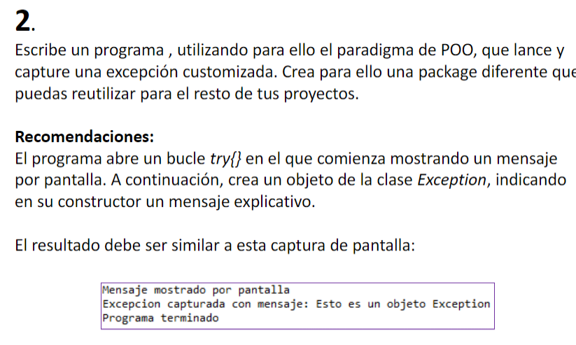
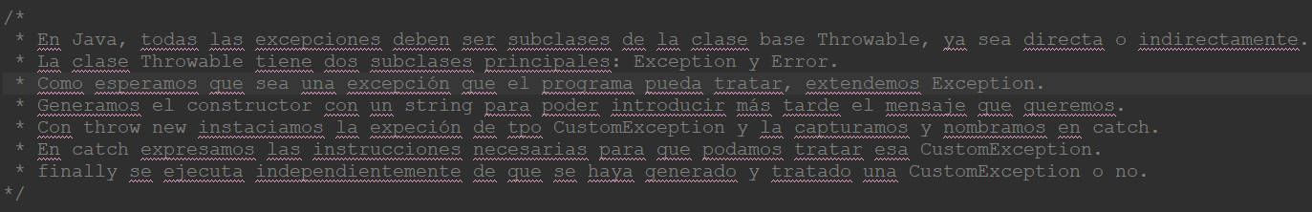
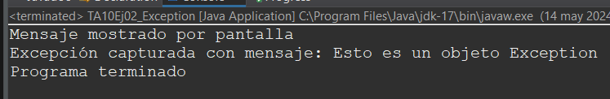
Me costó bastante entender este ejercicio, pero al final entendí la lógica de la clase Throwable de Java.
Dejo copiado aquí el resumen que puse en el código tras entenderlo.

